Slide 1

Práctica 4: Árboles de Decision y Diagramas de Influencia en Hugin Expert
Juan Francisco García Delgado y Juan José Montoya Segura

Slide 2
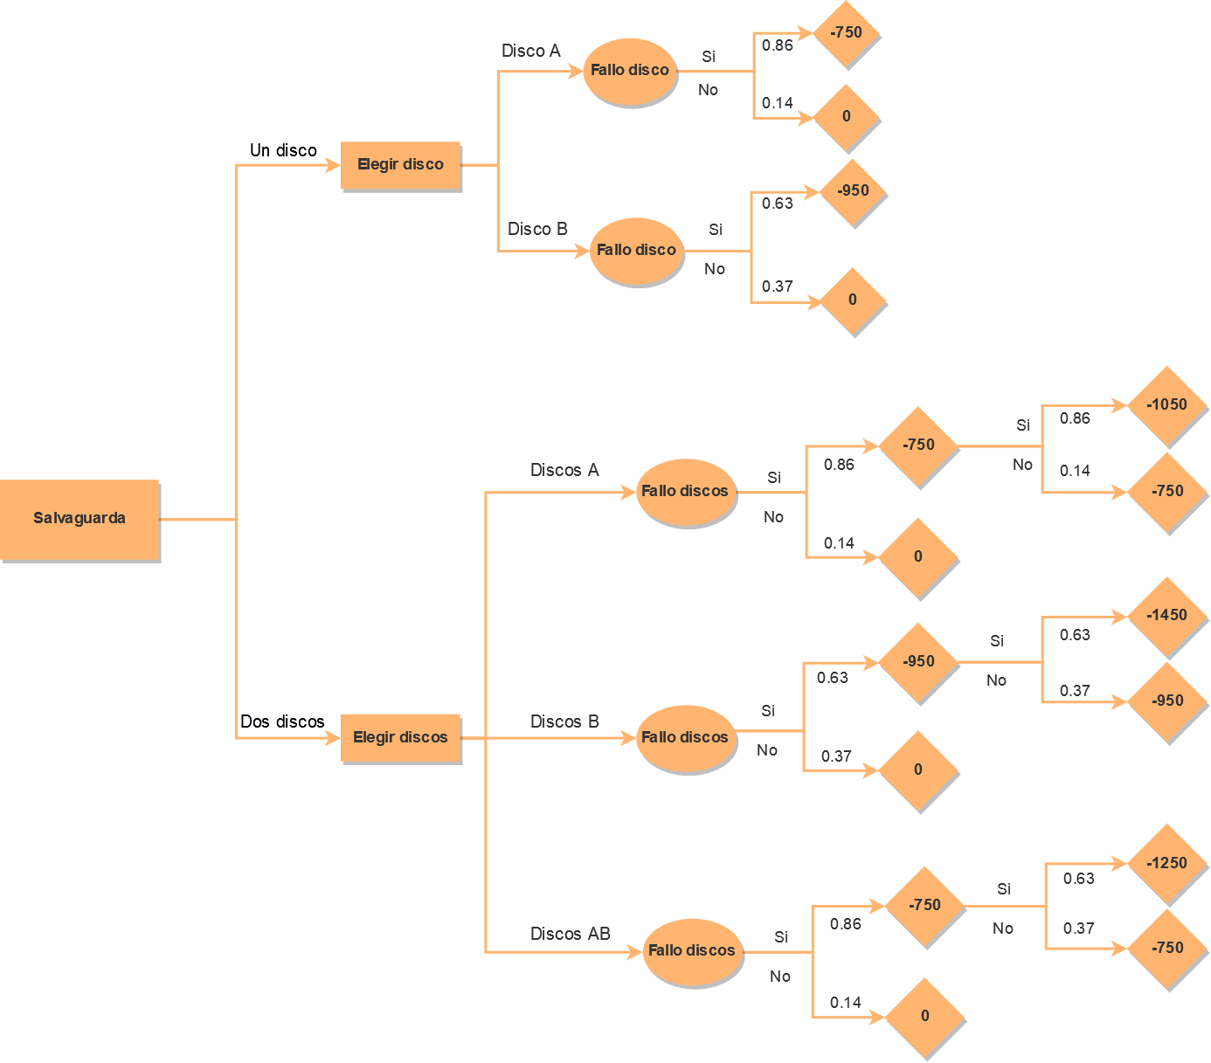
Árbol de decisión
Ejercicio 01

Slide 3

Resuelto
Ejercicio 01

Slide 4
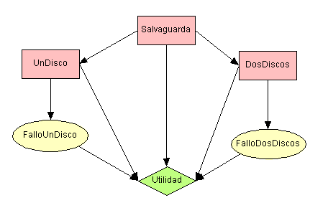
Ejercicio 01
Diagrama de influencia

Slide 5
Definición del problema
Ejercicio 02
Basado en la parte de coches de la empresa UBER
Coches con un TVM de 10 años.
En un tiempo de aquí a 2 años.
Consideramos unas pérdidas de 50 euros/hora.
Reemplazar el coche.
Reparar el coche.
Mantenimiento diario del coche.
Un coche nuevo se compra por 15.000 euros.
El viejo se vende por 5.000 euros.
Reparar el coche vale 600 euros.
El mantenimiento es fijo a 20.000 euros / dos años.

Slide 6
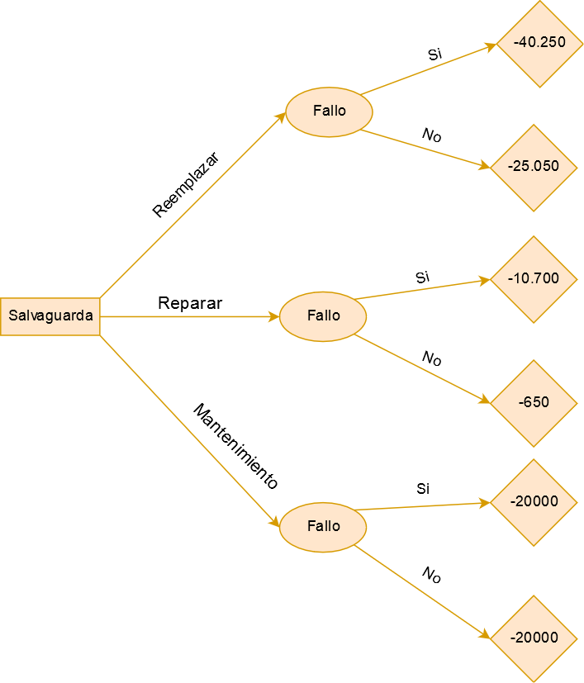
Árbol de decisión
Ejercicio 02

Slide 7
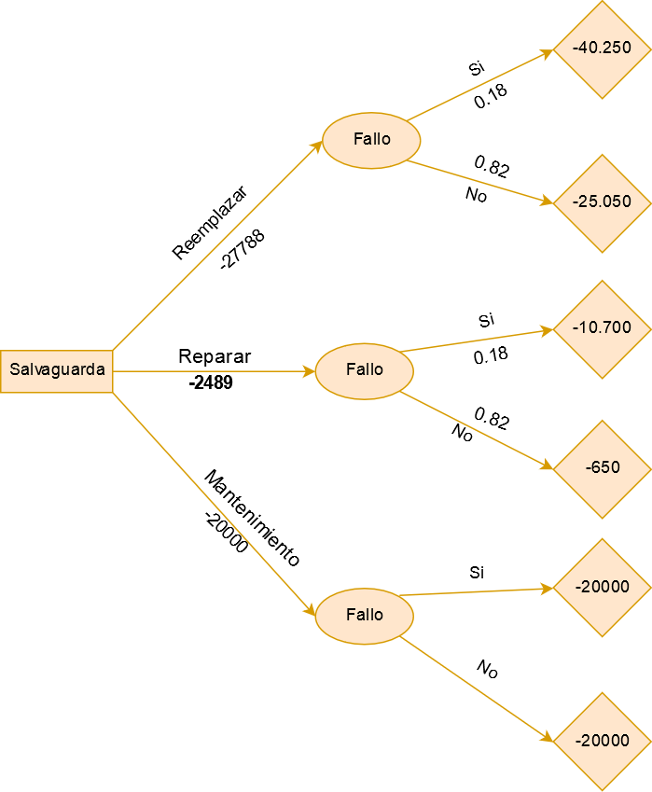

Resuelto

Slide 8
Resolución
Ejercicio 02
Reemplazar: (-40.250 x 0`18) + (-25.050 x 0`82) = -27.788
Reparar: (-10.700 x 0`18) + (-650 x 0`82) = -2.459
Mantenimiento: -20.000
Concluimos que lo mejor es reparar la avería cuando se de. Al menos de cara a dos años.

Slide 9
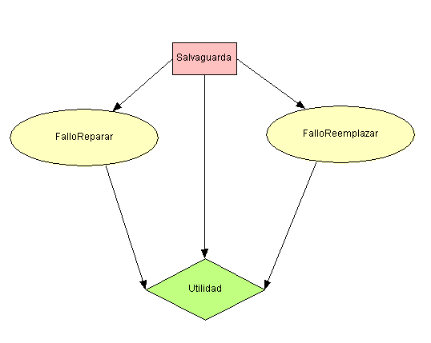
Diagrama de influencia
Ejercicio 02

Slide 10
FIN

